Slide 1

CHÀO MỪNG
CÁC EM ĐẾN VỚI BÀI HỌC HÔM NAY!

Slide 2
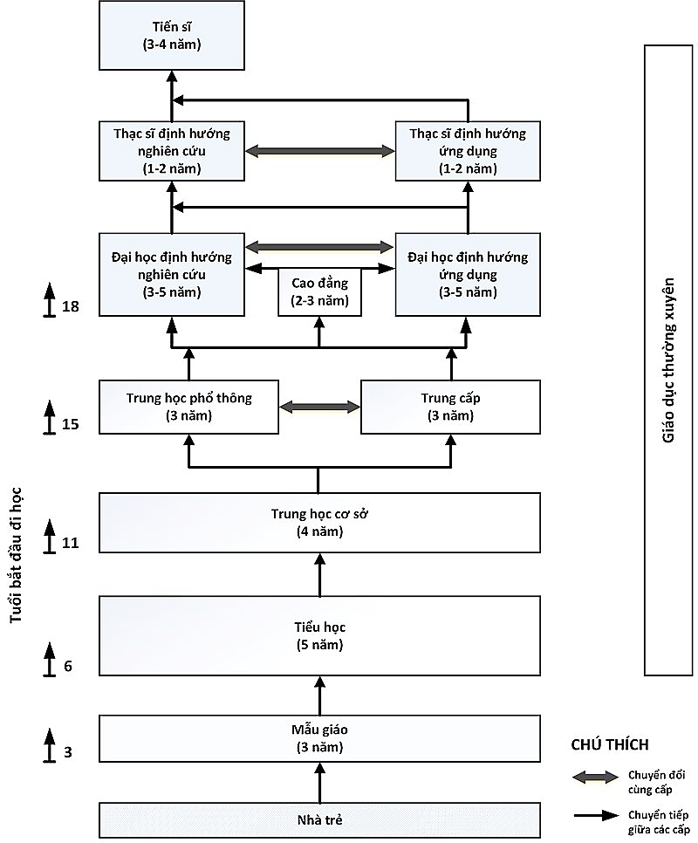


KHỞI ĐỘNG
Hãy kể tên các cấp học và trình độ đào tạo trong cơ cấu hệ thống
giáo dục Việt Nam mà em biết.

Slide 3

GIÁO DỤC KĨ THUẬT CÔNG NGHỆ TRONG HỆ THỐNG GIÁO DỤC QUỐC DÂN
BÀI 2

Slide 4
NỘI DUNG BÀI HỌC
I.
Cơ cấu hệ thống giáo dục Việt Nam
II.
Phân luồng trong hệ thống giáo dục
Cơ hội lựa chọn nghề nghiệp trong lĩnh vực kĩ thuật, công nghệ trong hệ thống giáo dục
III.
Những hướng đi liên quan tới nghề nghiệp trong lĩnh vực kĩ thuật, công nghệ sau khi tốt nghiệp trung học cơ sở
IV.

Slide 5
CƠ CẤU HỆ THỐNG GIÁO DỤC VIỆT NAM
I.

Slide 6


Quan sát thông tin SGK.12 và thực hiện yêu cầu
THẢO LUẬN NHÓM
a. Cơ cấu giáo dục Việt Nam gồm các cấp học và chương trình đào tạo nào?
b. Trong giáo dục phổ thông, ở những thời điểm nào học sinh có thể lựa chọn tiếp tục học ở cấp học hoặc trình độ cao hơn?

Slide 7
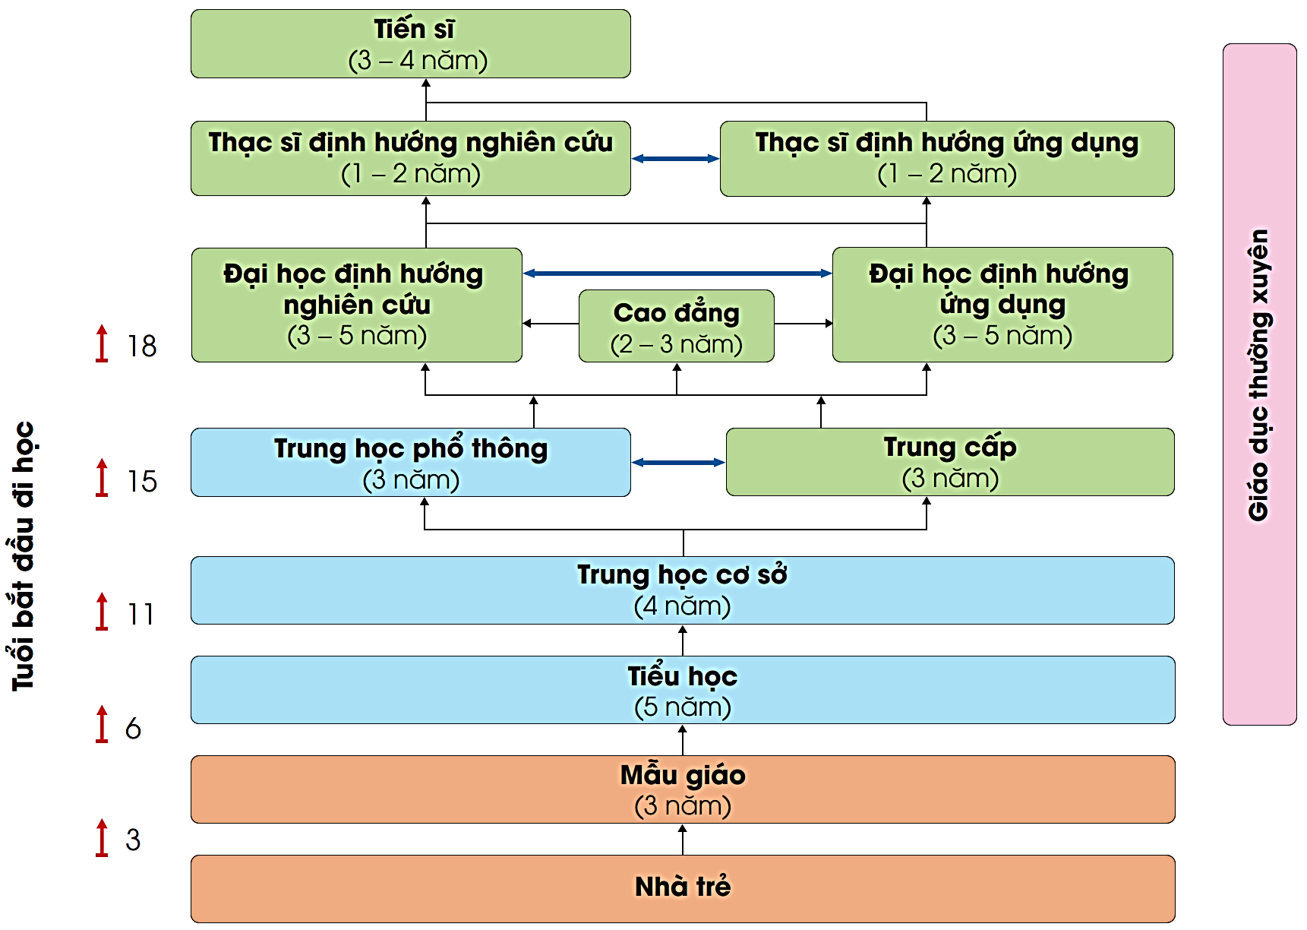
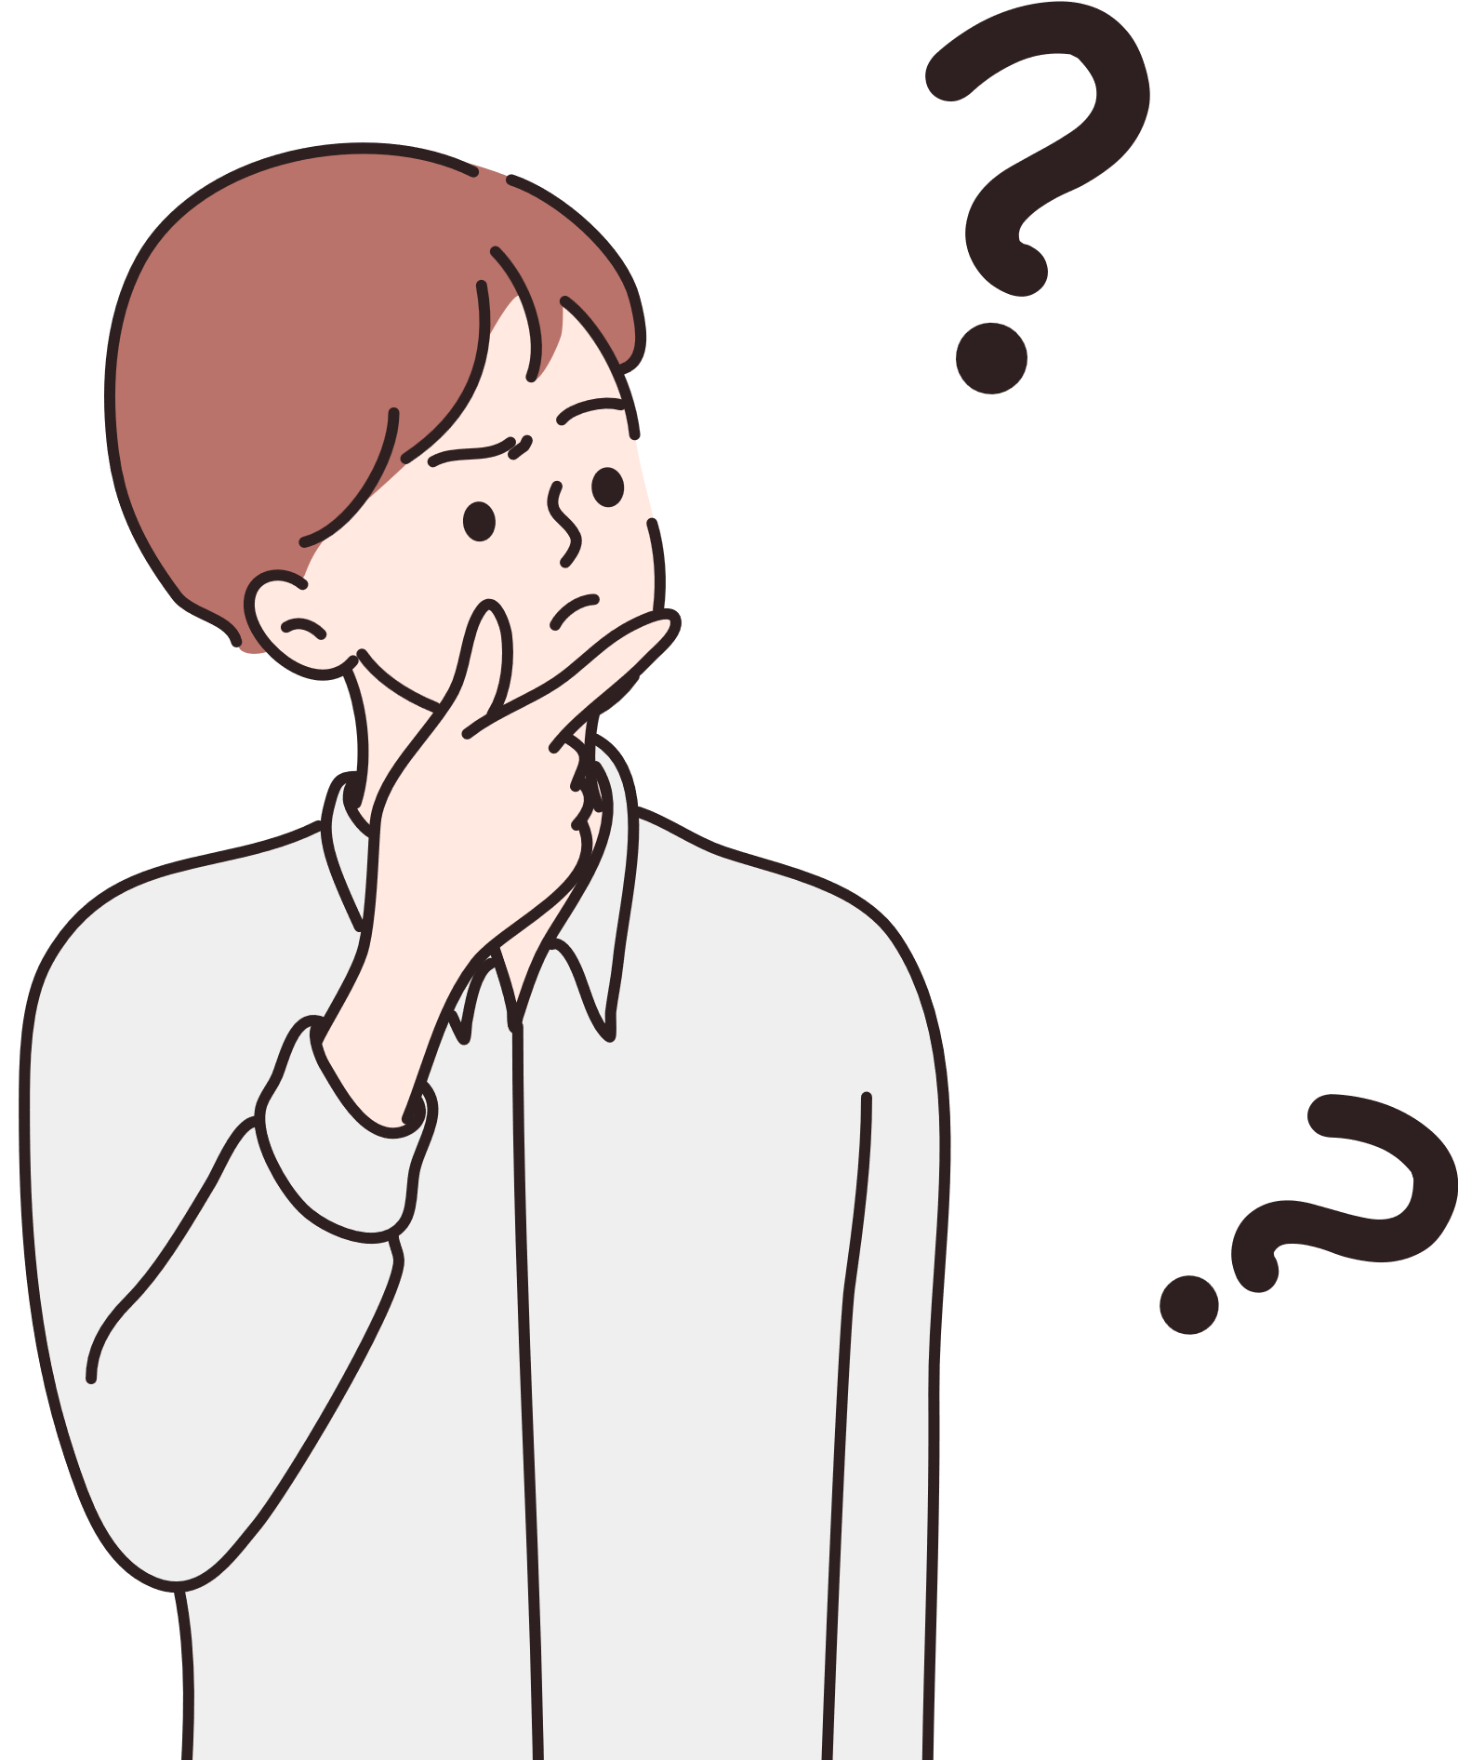
THẢO LUẬN NHÓM

Slide 8
Sau khi hoàn thành tiểu học (lớp 5)
Học sinh sẽ chuyển lên trung học cơ sở (THCS), bắt đầu từ lớp 6.
Sau khi hoàn thành trung học cơ sở (lớp 9)
Học sinh có thể lựa chọn tiếp tục học lên trung học phổ thông (THPT).
Học sinh theo học tại các trường trung cấp nghề, cao đẳng nghề để học nghề.
Sau khi hoàn thành trung học phổ thông (lớp 12)
Thi đại học/cao đẳng để tiếp tục học tập ở trình độ cao hơn, tham gia các khóa học nghề để học một nghề cụ thể.

Slide 9
PHÂN LUỒNG TRONG HỆ THỐNG GIÁO DỤC
II.

Slide 10

Quan sát thông tin SGK tr. 12 và thực hiện yêu cầu
+ Nêu mục đích của phân luồng hệ thống giáo dục.
+ Phân luồng hệ thống giáo dục trong nhà trường phổ thông có những thời điểm nào và mục đích là gì?
THẢO LUẬN NHÓM

Slide 11

Phân luồng trong hệ thống giáo dục
Khái niệm
Phân luồng trong hệ thống giáo dục là biện pháp tổ chức giáo dục dựa trên cơ sở thực hiện hướng nghiệp trong giáo dục, tạo điều kiện để học sinh tốt nghiệp THCS, THPT tiếp tục học ở các cấp học, trình độ cao hơn hoặc theo học giáo dục nghề nghiệp hoặc tham gia lao động phù hợp với năng lực điều kiện cụ thể của cá nhân và nhu cầu xã hội.

Slide 12
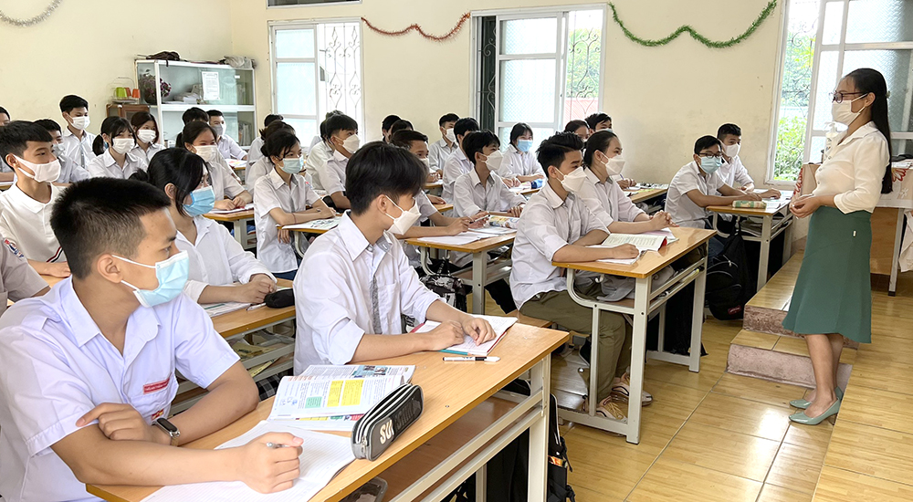
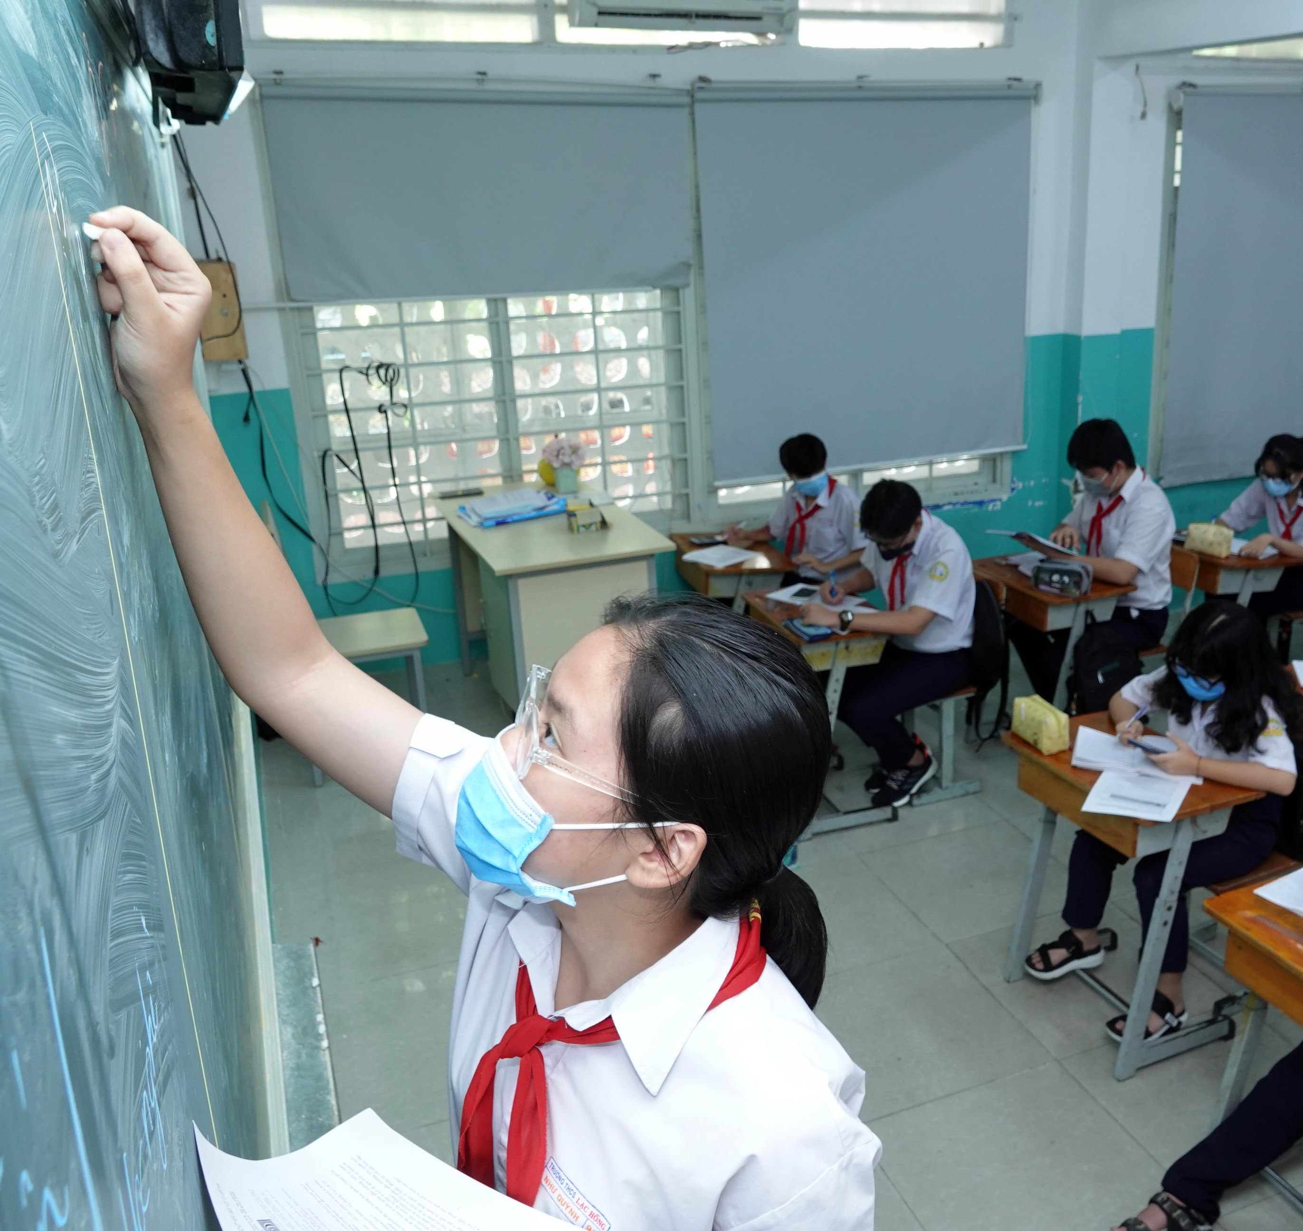
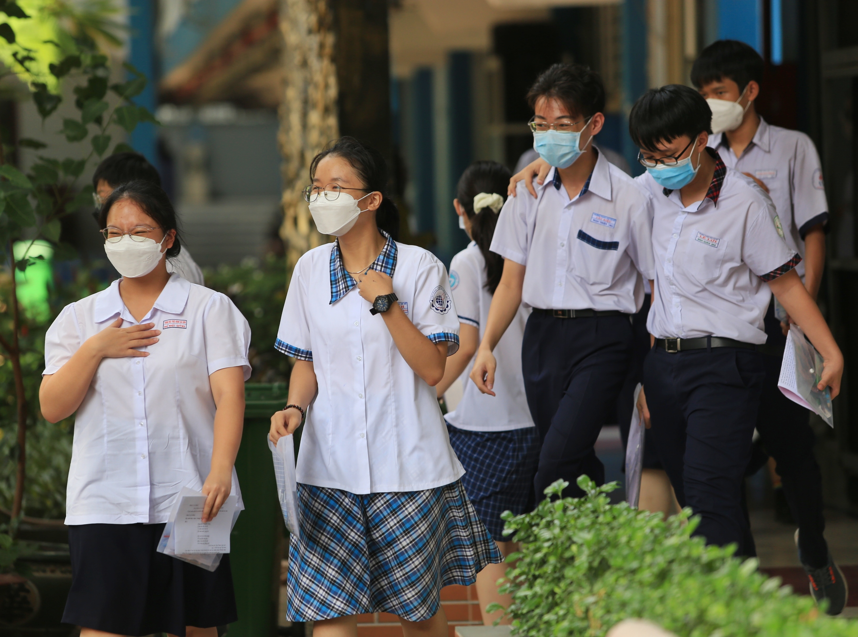
Phân luồng trong hệ thống giáo dục
Mục đích
Góp phần điều tiết cơ cấu ngành nghề của lực lượng lao động phù hợp với yêu cầu phát triển của đất nước.

Slide 13
Những thời điểm phân luồng trong hệ thống giáo dục
Đối với giáo dục phổ thông
Sau tốt nghiệp trung học cơ sở : lựa chọn môn học THPT tuỳ theo định hướng nghề nghiệp hoặc chọn chương trình đào tạo nghề nghiệp phù hợp.
Sau tốt nghiệp trung học phổ thông: tiếp tục học đại học hoặc theo các chương trình đào tạo nghề nghiệp hoặc tham gia lao động.
Mục đích
Giúp HS có hiểu biết về nghề nghiệp để có thể tự đưa ra những quyết định lựa chọn ngành, lựa chọn nghề nghiệp phù hợp.

Slide 14
Quan sát thông tin SGK tr. 12 và thực hiện yêu cầu
Sau khi tốt nghiệp trung học cơ sở, học sinh có thể học theo cấp học hoặc học trình độ đào tạo nào?
THẢO LUẬN NHÓM

Slide 15
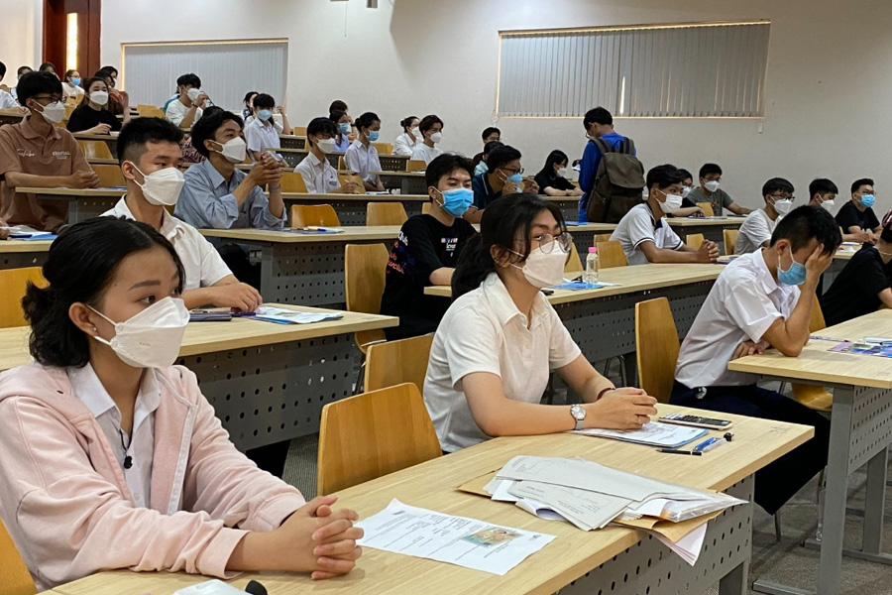
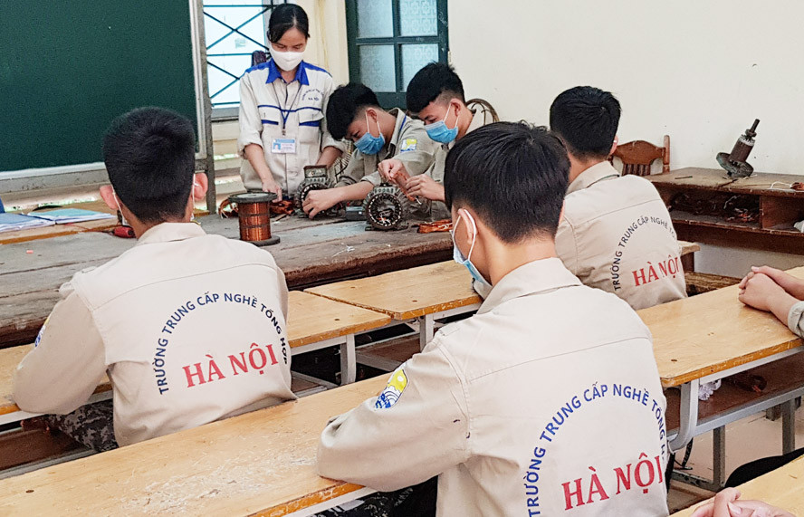
Sau khi tốt nghiệp trung học phổ thông, học sinh có thể theo học những trình độ đào tạo sau
Theo học đại học
Theo học các chương trình đào tạo nghề nghiệp

Slide 16
CƠ HỘI LỰA CHỌN NGHỀ NGHIỆP TRONG LĨNH VỰC KĨ THUẬT, CÔNG NGHỆ TRONG
HỆ THỐNG GIÁO DỤC
III.

Slide 17
Quan sát thông tin SGK.13 và thực hiện yêu cầu
THẢO LUẬN NHÓM
Hãy nêu các sự lựa chọn nghề nghiệp thuộc lĩnh vực khoa học kĩ thuật ở các thời điểm phân luồng của hệ thống giáo dục.

Slide 18
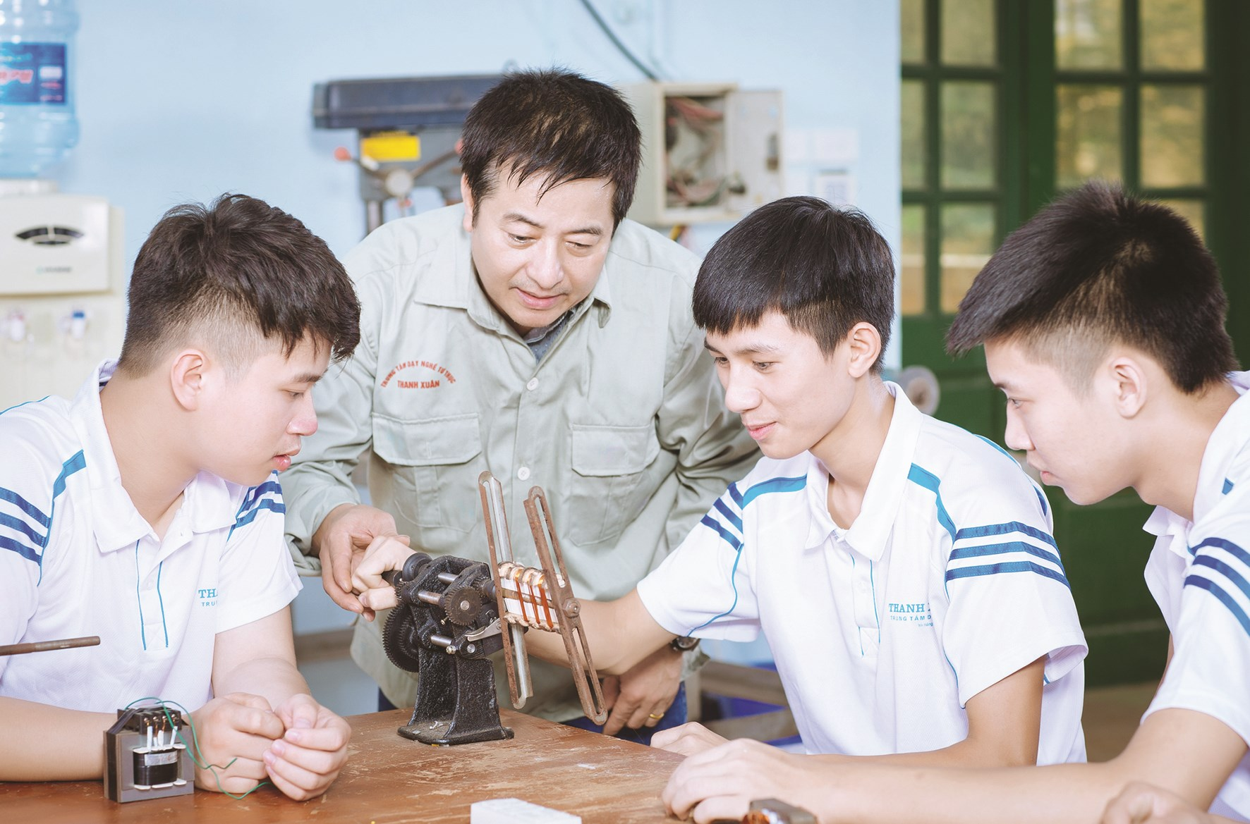
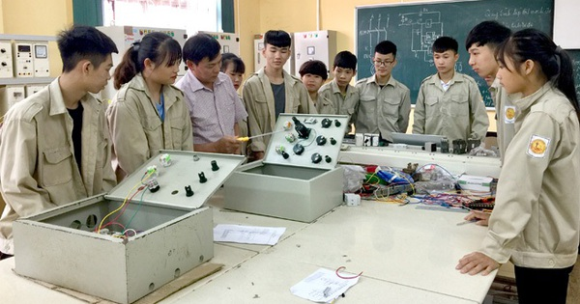

Lựa chọn nghề nghiệp thuộc lĩnh vực khoa học kĩ thuật ở các thời điểm phân luồng của hệ thống giáo dục
Sau khi tốt nghiệp THCS, có thể học
Cơ sở giáo dục nghề nghiệp
Cơ sở giáo dục thường xuyên
Vừa học chương trình THPT vừa học nghề lĩnh vực kĩ thuật, công nghệ.
Được đào tạo trình độ trung cấp về lĩnh vực kĩ thuật, công nghệ.

Slide 19
Quan sát thông tin SGK.13 và thực hiện yêu cầu
THẢO LUẬN NHÓM
Vì sao nói hiện nay học sinh phổ thông có nhiều lựa chọn nghề nghiệp kĩ thuật, công nghệ?

Slide 20
Gợi ý trả lời
Khoa học, kĩ thuật và công nghệ ngày càng phát triển, tác động mạnh mẽ đến sản xuất và đời sống.
Xã hội xuất hiện ngày càng nhiều nghề nghiệp ứng dụng kĩ thuật, công nghệ hiện đại.
Do đó, cơ hội lựa chọn nghề nghiệp trong lĩnh vực kĩ thuật, công nghệ ngày cảng tăng; học sinh phổ thông có nhiều cơ hội lựa chọn nghề nghiệp kĩ thuật, công nghệ.

Slide 21
NHỮNG HƯỚNG ĐI LIÊN QUAN TỚI NGHỀ NGHIỆP TRONG LĨNH VỰC KĨ THUẬT, CÔNG NGHỆ SAU KHI TỐT NGHIỆP TRUNG HỌC CƠ SỞ
IV.

Slide 22
Quan sát thông tin SGK tr. 14 và thực hiện yêu cầu
Hãy nêu những hướng đi liên quan tới nghề nghiệp trong lĩnh vực kĩ thuật, công nghệ sau khi tốt nghiệp trung học cơ sở.
THẢO LUẬN NHÓM

Slide 23
Lựa chọn hướng đi sau THPT
Học tiếp THPT và lựa chọn các môn lĩnh vực khoa học tự nhiên, kĩ thuật, công nghệ như: Vật lý, hoá học, sinh học, công nghệ hoặc tin học.
Theo học chương trình đào tạo trình độ trung cấp những nghề nghiệp thuộc lĩnh vực kĩ thuật, công nghệ.

Slide 24











ĐỒ VẬT MAY MẮN

Slide 25

Câu 1: Giáo dục nghề nghiệp đào tạo trình độ
A. trung cấp và cao đẳng.
A. trung cấp và cao đẳng.
C. đại học.
B. trung học phổ thông.
D. thạc sĩ và tiến sĩ.

Slide 26
Câu 2: Người có trình độ thạc sĩ có thể học tiếp lên trình độ
A. tiến sĩ.
A. tiến sĩ.
C. trung cấp.
B. đại học.
D. cao đẳng.

Slide 27
Câu 3: Người tốt nghiệp đại học có thể học tiếp lên trình độ
A. trung học phổ thông.
C. cao đẳng.
B. thạc sĩ, tiến sĩ.
B. thạc sĩ, tiến sĩ.
D. trung cấp.

Slide 28
Câu 4: Giáo dục phổ thông có mấy thời điểm phân luồng?
A. 1.
C. 4.
B. 3.
D. 2.
D. 2.

Slide 29
Câu 5: Phân luồng trong giáo dục là gì?
A. Cách tổ chức các sự kiện ngoại khóa để phát triển năng lực cá nhân.
C. Biện pháp tổ chức hoạt động giáo dục dựa trên cơ sở thực hiện hướng nghiệp.
C. Biện pháp tổ chức hoạt động giáo dục dựa trên cơ sở thực hiện hướng nghiệp.
B. Quy trình tách biệt học sinh theo khả năng học về mặt lý thuyết.
D. Phương pháp giảng dạy các môn học theo nhu cầu xã hội.

Slide 30
TỔNG KẾT BÀI HỌC
Cơ cấu hệ thống giáo dục Việt Nam bao gồm:
Giáo dục mầm non (giáo dục nhà trẻ và giáo dục mẫu giáo)
Giáo dục phổ thông (giáo dục tiểu học, giáo dục trung học cơ sở và giáo dục trung học phổ thông)
Giáo dục nghề nghiệp đào tạo các trình độ trung cấp và cao đẳng
Giáo dục đại học đào tạo các trình độ đại học, thạc sĩ và tiến sĩ
Giáo dục thường xuyên.

Slide 31
Hệ thống giáo dục tạo cơ hội cho người học trong việc lựa chọn nghề nghiệp thuộc lĩnh vực kĩ thuật công nghệ ở cả 2 thời điểm phân luồng: sau khi tốt nghiệp THCS, sau khi tốt nghiệp THPT.
Sau khi tốt nghiệp trung học cơ sở có những hướng đi liên quan tới nghề nghiệp trong lĩnh vực kĩ thuật, công nghệ là: học tiếp trung học phổ thông; học chương trình đào tạo trình độ trung cấp hoặc tham gia lao động sản xuất ở các ngành nghề trong lĩnh vực kĩ thuật, công nghệ.

Slide 32


HƯỚNG DẪN VỀ NHÀ
- Ôn lại kiến thức đã học.
- Đọc và tìm hiểu trước nội dung kiến thức Bài 3 – Thị trường lao động kĩ thuật, công nghệ tại Việt Nam.

Slide 33
CẢM ƠN CÁC EM ĐÃ LẮNG NGHE
BÀI HỌC HÔM NAY!

